Slide 1


<number>
Projet Association
Leonardo Alarcon
Miguel Morales Marquez
Gildas Le Coq
Université de Nantes, Licence Professionnelle SIL
Notes:
<number>

Slide 2
<number>
Introduction
Le projet consiste à réaliser le site web d’une association.
Ce site permet aux clients d’adhérer à l’association en remplissant un formulaire
Avec leurs login et mot de passe les clients peuvent se connecter
et commander des articles qui sont proposés par l’association.
Université de Nantes, Licence Professionnelle SIL

Slide 3
Sommaire
Principe de fonctionnement
Architecture
Services de l’application
Diagramme des cas d’utilisation
Matérielle et logiciel
Réalisation
Model Vue Contrôleur
Avantages / Inconvénients
Améliorations possibles
Université de Nantes, Licence Professionnelle SIL
<number>

Slide 4
-Principe de fonctionnement -Architecture -Services de l’application -Diagramme des cas d’utilisation
-Matérielle et logiciel -Réalisation -Model Vue Contrôleur -Avantages / inconvénients -Améliorations possibles
Principe de fonctionnement
Rediriger automatiquement vers la page d’authentification
Création d’un compte
Commander des articles
Voir le suivis de sa commande
Université de Nantes, Licence Professionnelle SIL
<number>

Slide 5


-Principe de fonctionnement -Architecture -Services de l’application -Diagramme des cas d’utilisation
-Matérielle et logiciel -Réalisation -Model Vue Contrôleur -Avantages / inconvénients -Améliorations possibles
Architecture
Application java
Localhost
Presentation
(vue)
Persistance
(Model+Contrôleur)
Université de Nantes, Licence Professionnelle SIL
<number>

Slide 6
-Principe de fonctionnement -Architecture -Services de l’application -Diagramme des cas d’utilisation
-Matérielle et logiciel -Réalisation -Model Vue Contrôleur -Avantages / inconvénients -Améliorations possibles
Services de l’application
Inscription | Si un adhérent n’a pas de compte il doit obligatoirement s’inscrire en remplissant un formulaire
Authentification | Pour se connecter l’adhérent doit rentrer son login et mot de passe. C’est la seule façon d’accéder aux services d’achat.
Affichage des articles | Liste tout les articles contenus dans la base, avec leur nom, prix et leurs stocks.
Achat d’un ou plusieurs articles | Créer une commande à la date courante en fonction des articles sélectionnés.
Suivis des commandes | Affichage de toute les commandes de l’adhérent.
Université de Nantes, Licence Professionnelle SIL
<number>

Slide 7
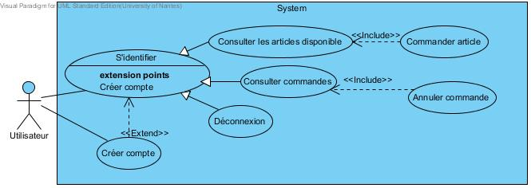
-Principe de fonctionnement -Architecture -Services de l’application -Diagramme des cas d’utilisation
-Matérielle et logiciel -Réalisation -Model Vue Contrôleur -Avantages / inconvénients -Améliorations possibles
Diagramme des cas d’utilisation
Université de Nantes, Licence Professionnelle SIL
<number>

Slide 8

-Principe de fonctionnement -Architecture -Services de l’application -Diagramme des cas d’utilisation
-Matérielle et logiciel -Réalisation -Model Vue Contrôleur -Avantages / inconvénients -Améliorations possibles
Matérielle et logiciel
Une machine serveur/client
Eclipse
Base Derby
Université de Nantes, Licence Professionnelle SIL
<number>

Slide 9
-Principe de fonctionnement -Architecture -Services de l’application -Diagramme des cas d’utilisation
-Matérielle et logiciel -Réalisation -Model Vue Contrôleur -Avantages / inconvénients -Améliorations possibles
Réalisation
La base Derby Assoc
ADHERENT
ID_ADH | CHAR(20) NOT NULL PK
MDP | CHAR(20) NOT NULL
NOM | CHAR(20) NOT NULL
PRENOM | CHAR(20) NOT NULL
ADRESSE | CHAR(20) NOT NULL
CP | CHAR(20) NOT NULL
VILLE | CHAR(20) NOT NULL
PAYS | CHAR(20) NOT NULL
COMMANDE
ID | CHAR(20) NOT NULL PK Auto Generated
CODE | INTEGER NOT NULL
ID_ADH | CHAR(20) NOT NULL
QUANTITE | INTEGER NOT NULL
DATE_COMMANDE | DATENOT NULL
ID_ADH_FK | FOREIGN KEY
CODE_FK | FOREIGN KEY
CATALOGUE
CODE | INTEGER NOT NULL PK Auto Generated
NOM | CHAR(20) NOT NULL
PRIX | DOUBLE NOT NULL
STOCK | INTEGERNOT NULL
Université de Nantes, Licence Professionnelle SIL
<number>

Slide 10
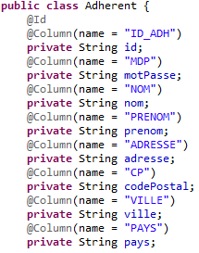
-Principe de fonctionnement -Architecture -Services de l’application -Diagramme des cas d’utilisation
-Matérielle et logiciel -Réalisation -Model Vue Contrôleur -Avantages / inconvénients -Améliorations possibles
Réalisation
Une table => un model
ADHERENT
ID_ADH | CHAR(20) NOT NULL PK
MDP | CHAR(20) NOT NULL
NOM | CHAR(20) NOT NULL
PRENOM | CHAR(20) NOT NULL
ADRESSE | CHAR(20) NOT NULL
CP | CHAR(20) NOT NULL
VILLE | CHAR(20) NOT NULL
PAYS | CHAR(20) NOT NULL
Université de Nantes, Licence Professionnelle SIL
<number>

Slide 11
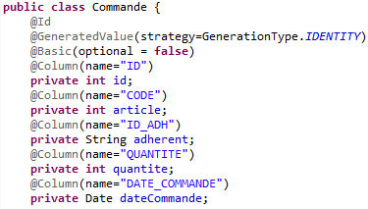
-Principe de fonctionnement -Architecture -Services de l’application -Diagramme des cas d’utilisation
-Matérielle et logiciel -Réalisation -Model Vue Contrôleur -Avantages / inconvénients -Améliorations possibles
Réalisation
Une table => un model
COMMANDE
ID | CHAR(20) NOT NULL PK Auto Generated
CODE | INTEGER NOT NULL
ID_ADH | CHAR(20) NOT NULL
QUANTITE | INTEGER NOT NULL
DATE_COMMANDE | DATENOT NULL
ID_ADH_FK | FOREIGN KEY
CODE_FK | FOREIGN KEY
Université de Nantes, Licence Professionnelle SIL
<number>

Slide 12
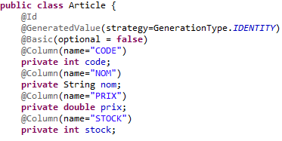
-Principe de fonctionnement -Architecture -Services de l’application -Diagramme des cas d’utilisation
-Matérielle et logiciel -Réalisation -Model Vue Contrôleur -Avantages / inconvénients -Améliorations possibles
Réalisation
Une table => un model
CATALOGUE
CODE | INTEGER NOT NULL PK Auto Generated
NOM | CHAR(20) NOT NULL
PRIX | DOUBLE NOT NULL
STOCK | INTEGERNOT NULL
Université de Nantes, Licence Professionnelle SIL
<number>

Slide 13
-Principe de fonctionnement -Architecture -Services de l’application -Diagramme des cas d’utilisation
-Matérielle et logiciel -Réalisation -Model Vue Contrôleur -Avantages / inconvénients -Améliorations possibles
Réalisation
Chaque model à son service
=> contrôleur
public Adherent find(String id);
public void delete(String id);
public void delete(Adherent adherent);
public void create(Adherent adherent);
public void update(Adherent adherent);
public void closeConnection();
public List<Adherent> listAll();
…
Université de Nantes, Licence Professionnelle SIL
<number>

Slide 14
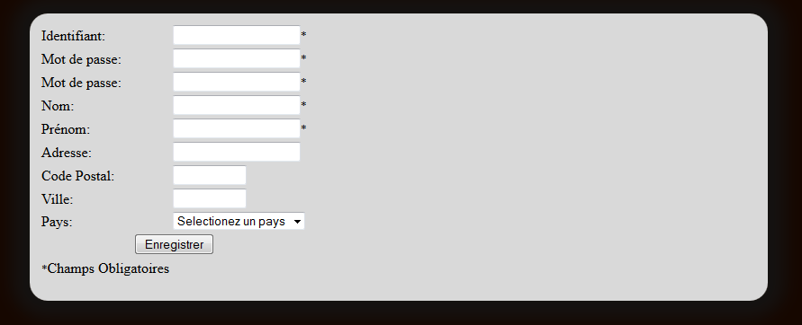
-Principe de fonctionnement -Architecture -Services de l’application -Diagramme des cas d’utilisation
-Matérielle et logiciel -Réalisation -Model Vue Contrôleur -Avantages / inconvénients -Améliorations possibles
Réalisation
Les données sont affichées sur les pages web => La vue
nouvelAdherent.jsp
Université de Nantes, Licence Professionnelle SIL
<number>

Slide 15
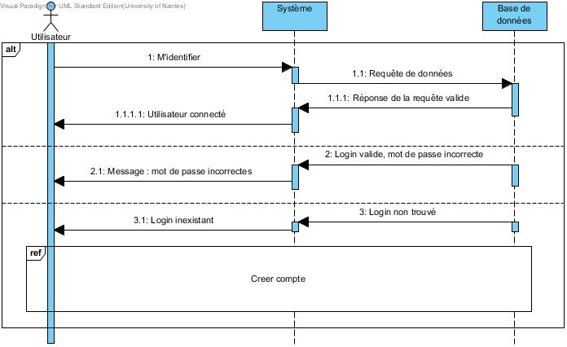
-Principe de fonctionnement -Architecture -Services de l’application -Diagramme des cas d’utilisation
-Matérielle et logiciel -Réalisation -Model Vue Contrôleur -Avantages / inconvénients -Améliorations possibles
Réalisation
Scenario:S'identifier
Université de Nantes, Licence Professionnelle SIL
<number>

Slide 16
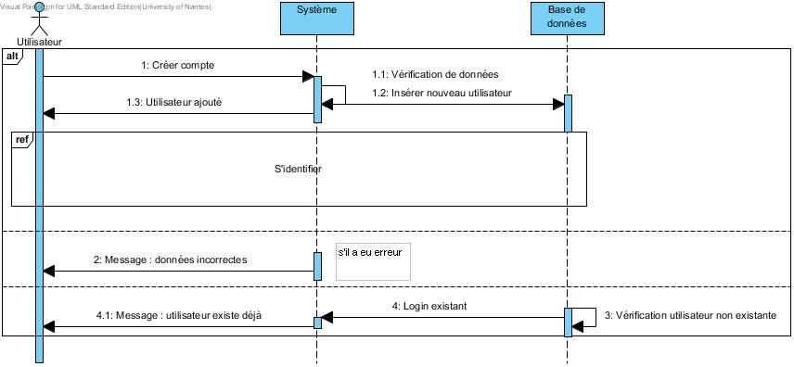
-Principe de fonctionnement -Architecture -Services de l’application -Diagramme des cas d’utilisation
-Matérielle et logiciel -Réalisation -Model Vue Contrôleur -Avantages / inconvénients -Améliorations possibles
Réalisation
Scenario:Créer Compte
Université de Nantes, Licence Professionnelle SIL
<number>

Slide 17
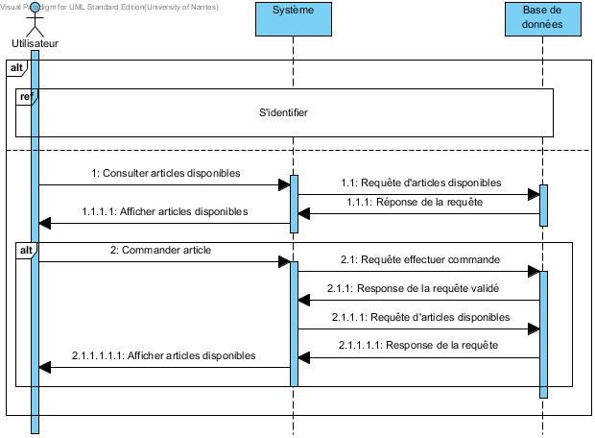
-Principe de fonctionnement -Architecture -Services de l’application -Diagramme des cas d’utilisation
-Matérielle et logiciel -Réalisation -Model Vue Contrôleur -Avantages / inconvénients -Améliorations possibles
Réalisation
Scénario :Consulter catalogue et commander article
Université de Nantes, Licence Professionnelle SIL
<number>

Slide 18
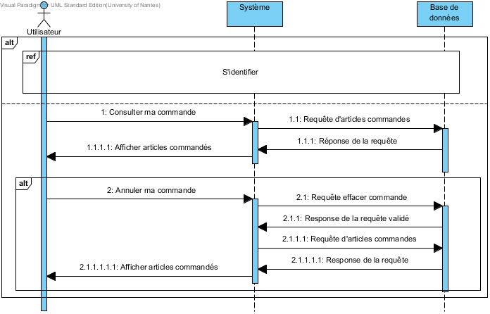
-Principe de fonctionnement -Architecture -Services de l’application -Diagramme des cas d’utilisation
-Matérielle et logiciel -Réalisation -Model Vue Contrôleur -Avantages / inconvénients -Améliorations possibles
Réalisation
Scénario:Consulter commande et l'annuler si besoin
Université de Nantes, Licence Professionnelle SIL
<number>

Slide 19
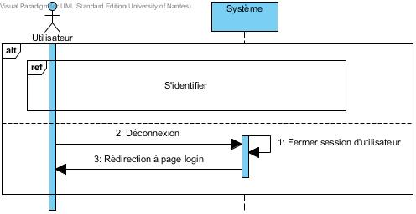
-Principe de fonctionnement -Architecture -Services de l’application -Diagramme des cas d’utilisation
-Matérielle et logiciel -Réalisation -Model Vue Contrôleur -Avantages / inconvénients -Améliorations possibles
Réalisation
Scenario :Se déconnecter
Université de Nantes, Licence Professionnelle SIL
<number>

Slide 20
-Principe de fonctionnement -Architecture -Services de l’application -Diagramme des cas d’utilisation
-Matérielle et logiciel -Réalisation -Model Vue Contrôleur -Avantages / inconvénients -Améliorations possibles
Model Vue Contrôleur
Model
Contrôleur
Vue
TomCat7
IHM
Adherent
AdherentService
IHM
Article
ArticleService
Commande
CommandeService
Université de Nantes, Licence Professionnelle SIL
<number>

Slide 21
-Principe de fonctionnement -Architecture -Services de l’application -Diagramme des cas d’utilisation
-Matérielle et logiciel -Réalisation -Model Vue Contrôleur -Avantages / inconvénients -Améliorations possibles
Avantages / Inconvénients
Structurée, facilement modifiable et testable.
Ne permet pas la multi-connexion à la base de donnée
Supporte peut de clients
Université de Nantes, Licence Professionnelle SIL
<number>

Slide 22
-Principe de fonctionnement -Architecture -Services de l’application -Diagramme des cas d’utilisation
-Matérielle et logiciel -Réalisation -Model Vue Contrôleur -Avantages / inconvénients -Améliorations possibles
Améliorations possibles
Externaliser la partie Contrôleur/model en services wso2
Utiliser Mysql comme SGBD.
Université de Nantes, Licence Professionnelle SIL
<number>

